Slide 1
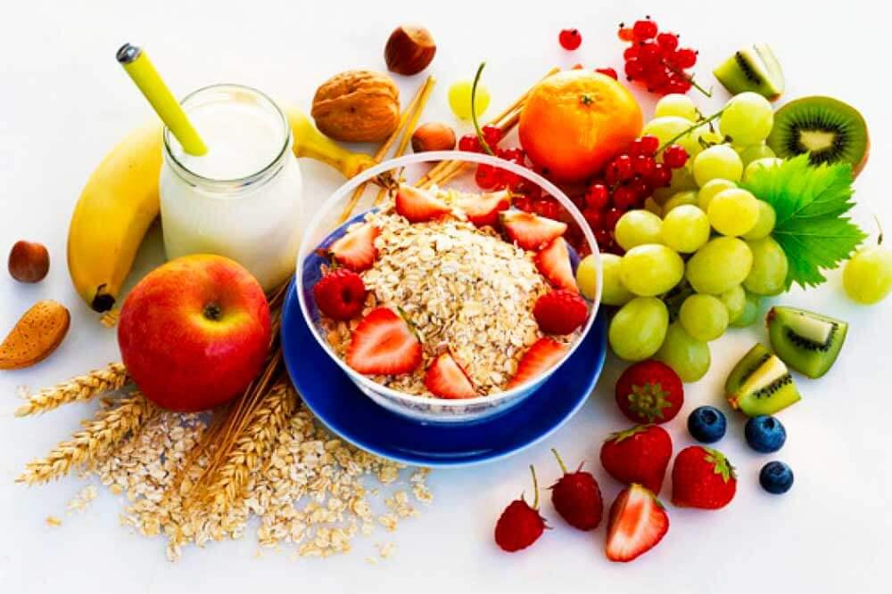
Классный час в 3-Б классе «Здоровое питание»

Slide 2
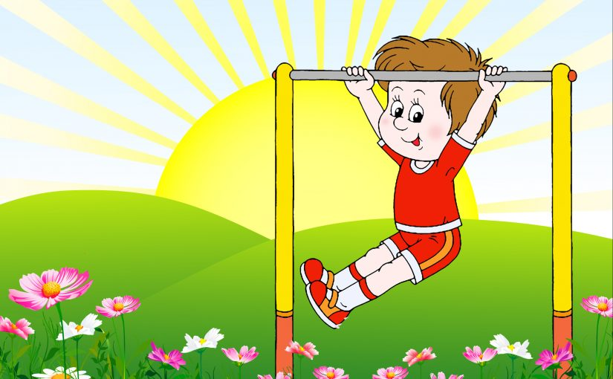
Рано утром просыпайся,
Себе, людям улыбайся,
Ты зарядкой занимайся,
Обливайся, вытирайся,
Всегда правильно питайся,
В школу смело отправляйся.

Slide 3
Сократ
«Мы живем не для того, чтобы есть, а едим для того, чтобы жить»

Slide 4
- Соблюдение режима дня - Соблюдение режима питания, правильное питание - Закаливание - Физический труд - Соблюдение правила гигиены
Здоровый образ жизни – это:

Slide 5
- Зачем человек ест?

Slide 6
«Дерево держится своими корнями, а человек пищей»

Slide 7
- Сколько раз в день необходимо питаться?

Slide 8
1. Завтрак (дома)
2. Завтрак (второй в школе)
3. Обед
4. Полдник
5. Ужин

Slide 9
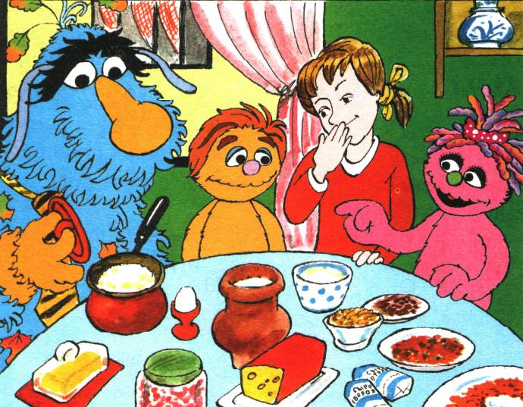
- Питание должно быть полезным. А главным условием этого является умеренность и разнообразие в пище

Slide 10
Сам с кулачок,
Красный бочек,
Потрогаешь – гладко,
А откусишь – сладко.

Slide 11
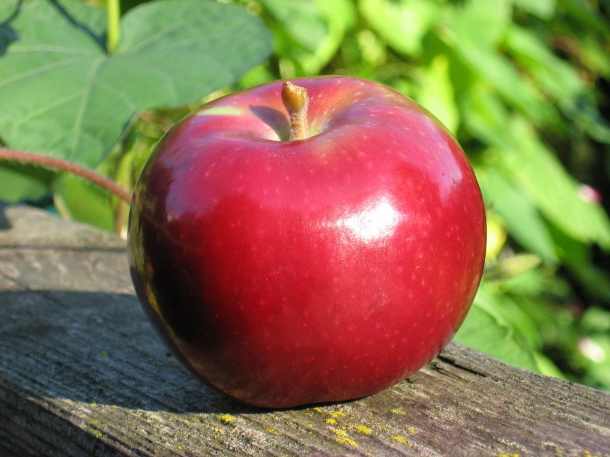
Сам с кулачок,
Красный бочек,
Потрогаешь – гладко,
А откусишь – сладко.

Slide 12
За кудрявый холодок
Лису из норки поволок,
На ощупь – очень гладкая,
На вкус – как сахар сладкая.

Slide 13
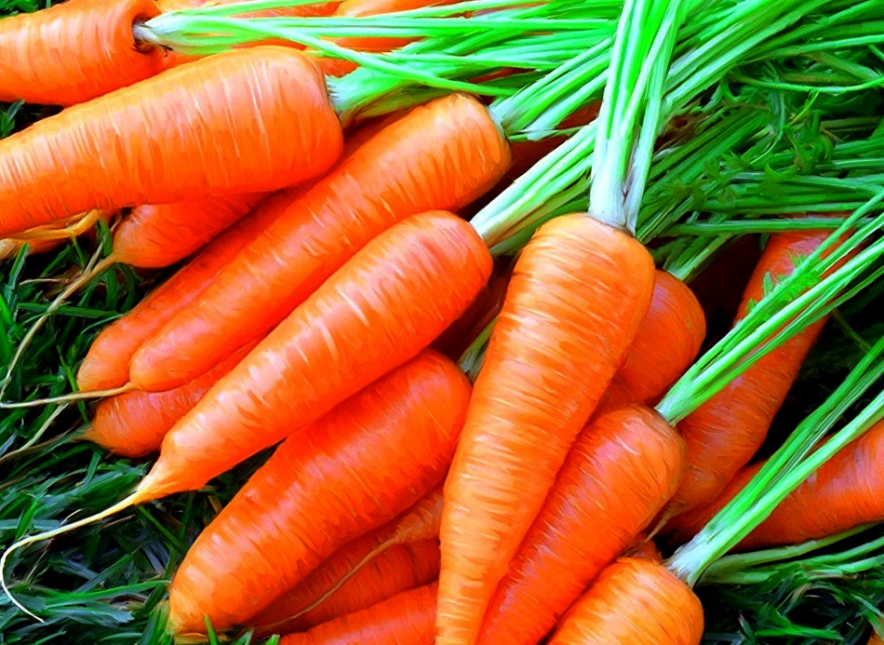
За кудрявый холодок
Лису из норки поволок,
На ощупь – очень гладкая,
На вкус – как сахар сладкая.

Slide 14
Как надела сто рубах,
Заскрипела на зубах.

Slide 15
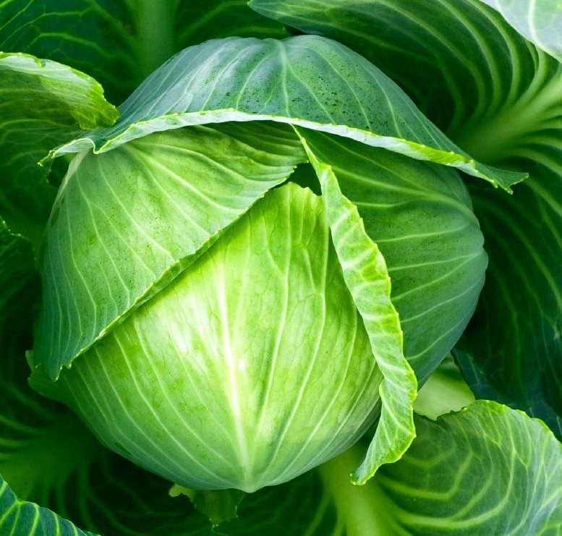
Как надела сто рубах,
Заскрипела на зубах.

Slide 16
Прежде чем его мы съели,
Все наплакаться успели.

Slide 17
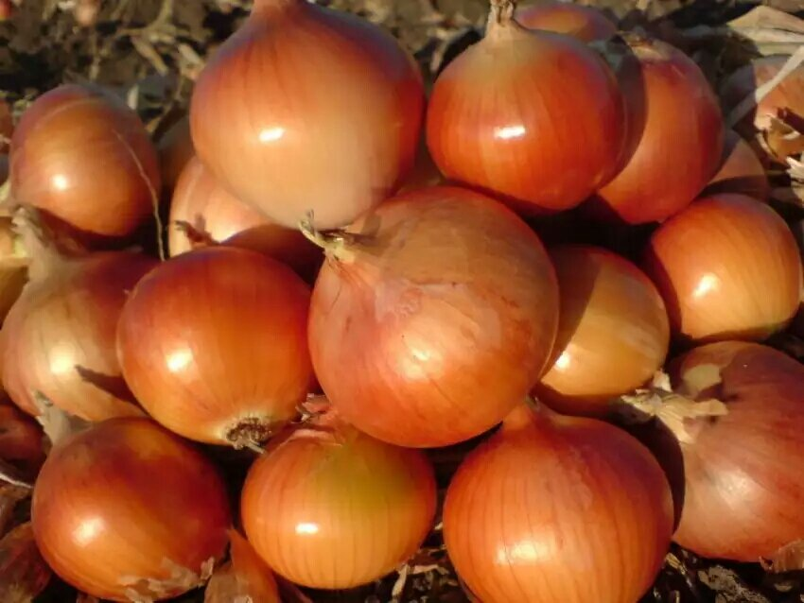
Прежде чем его мы съели,
Все наплакаться успели.

Slide 18
Маленькая печка
С красными угольками

Slide 19
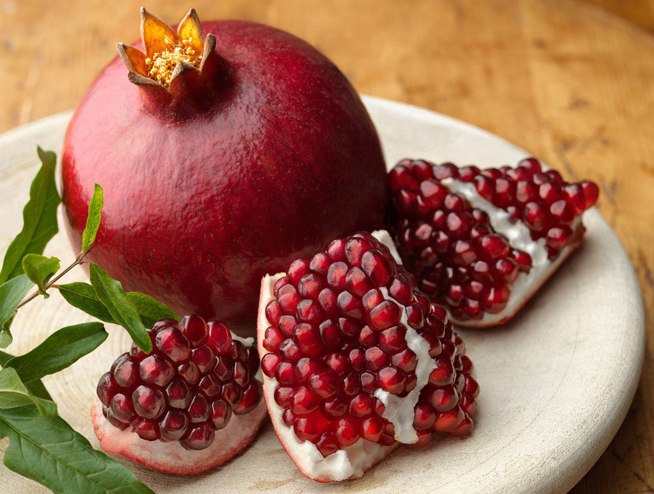
Маленькая печка
С красными угольками.

Slide 20
Маленький, горький,
Луку брат.

Slide 21
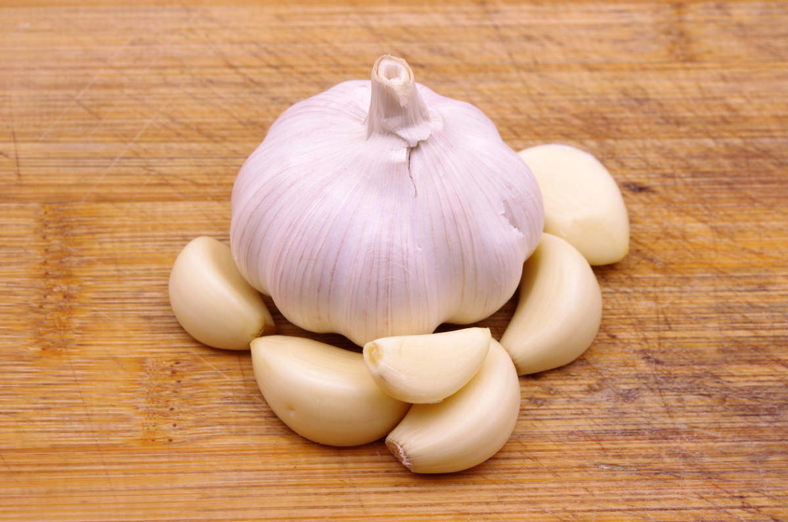
Маленький, горький,
Луку брат.

Slide 22
Он большой, как мяч футбольный,
Если спелый – все довольны,
Так приятен он на вкус!
Что это за шар?

Slide 23
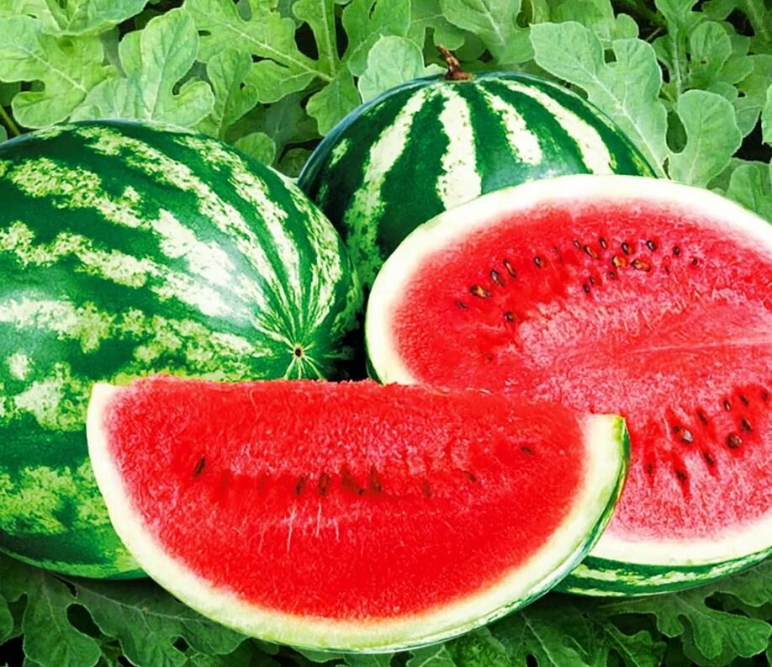
Он большой, как мяч футбольный,
Если спелый – все довольны,
Так приятен он на вкус!
Что это за шар?

Slide 24
Сижу на тереме,
Мала, как мышь,
Красна, как кровь,
Вкусна, как мед.

Slide 25
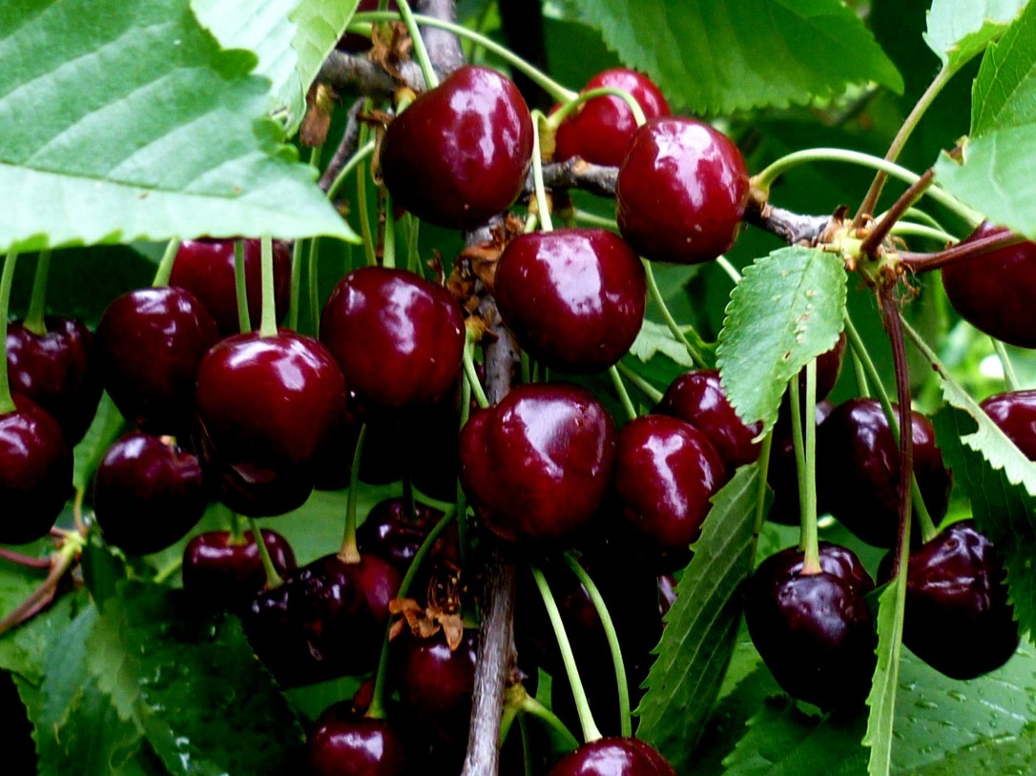
Сижу на тереме,
Мала, как мышь,
Красна, как кровь,
Вкусна, как мед.

Slide 26
Вот поэтому всегда
Для нашего здоровья
Полноценная еда –
Важнейшее условье.

Slide 27
От него здоровье, сила, и румяность щек всегда,
Белое, а не белило, жидкое, а не вода.

Slide 28
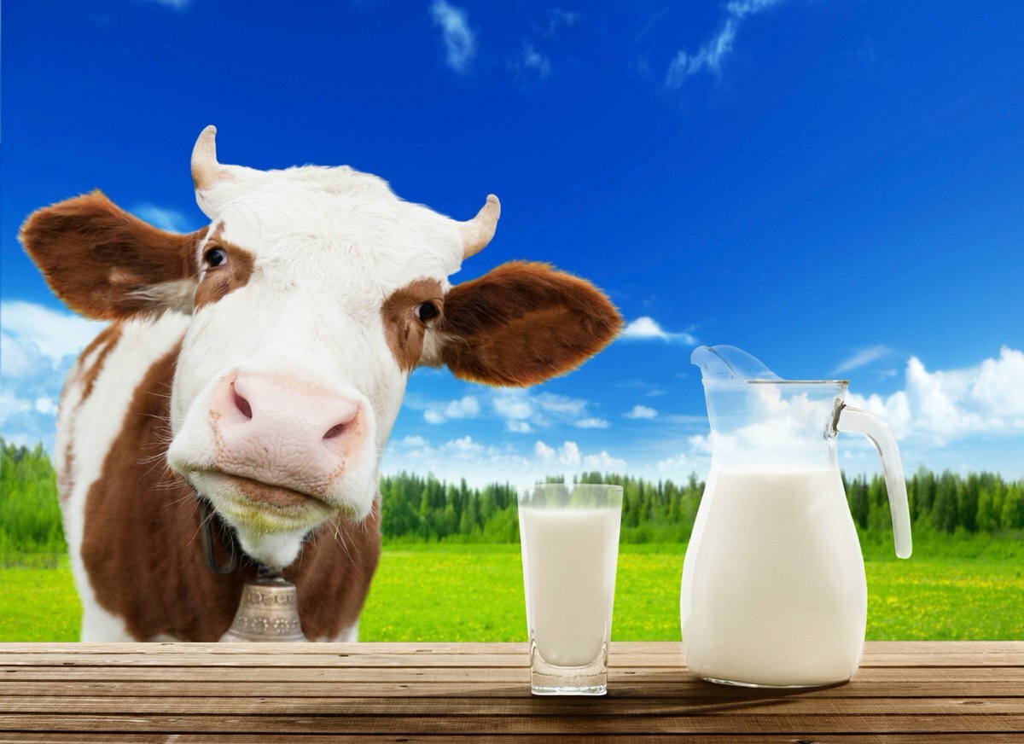
От него здоровье, сила, и румяность щек всегда,
Белое, а не белило, жидкое, а не вода.

Slide 29
Если молоко поставить на сутки в теплое место, оно прокиснет и образуется, очень полезный продут для желудка - это….

Slide 30
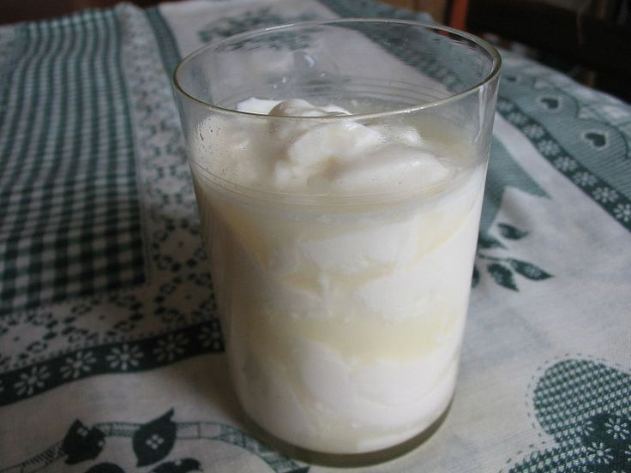
Если молоко поставить на сутки в теплое место, оно прокиснет и образуется, очень полезный продут для желудка - это….

Slide 31
Если простоквашу слегка подогреть, то получится продукт, который помогает нашему скелету - это …

Slide 32
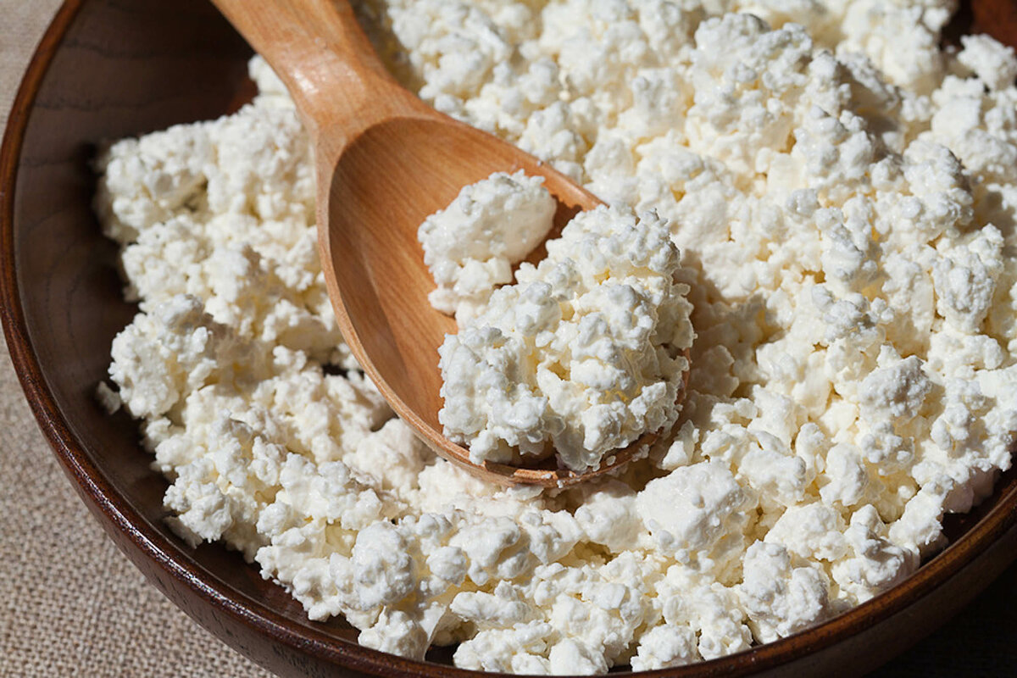
Если простоквашу слегка подогреть, то получится продукт, который помогает нашему скелету - это …

Slide 33
Если в горячую духовку поставить прокисшее молоко, то получится …

Slide 34
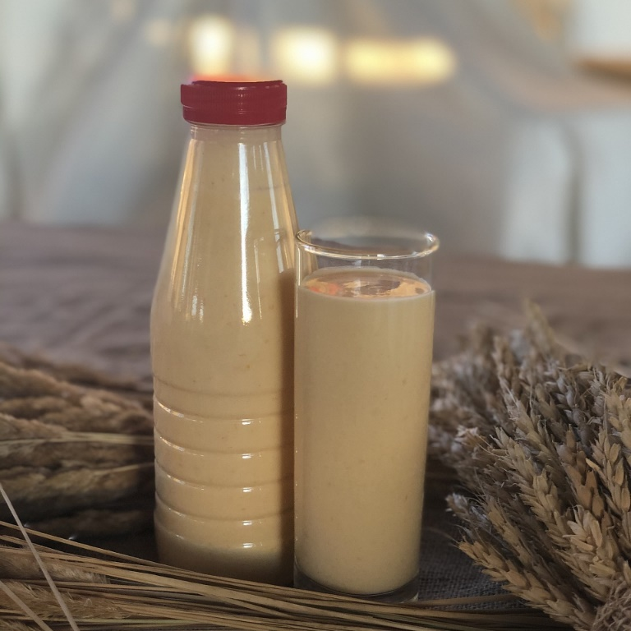
Если в горячую духовку поставить прокисшее молоко, то получится …

Slide 35
Умеренность – лучший врач

Slide 36
Хочешь, чтобы тебя уважали – не говори много;
хочешь быть здоровым – не ешь много.
И лекарство в избытке – яд.

Slide 37
Правила правильного питания:
- Ешьте в одно и то же время простую, свежеприготовленную пищу, которая легко усваивается и соответствует потребностям организма.
- Тщательно пережевывайте пищу, не спешите глотать.
- Чаще употребляйте разнообразные и полезные продукты.
- Главное – не переедайте!

Slide 38
Желаю вам цвести, расти
Копить, крепить здоровье,
Оно для дальнего пути –
Главнейшее условие.

